Slide 1
El proyecto RouteViews: Actualización
Presentador
Conferencia, Lugar
Fecha
Last updated 19th May 2025

Slide 2
¿Qué es RouteViews?
Proyecto iniciado en 1995 para análisis de enrutamiento BGP.
Red global con más de 40 recolectores estratégicamente ubicados.
Herramienta esencial para operadores de red e investigadores.
Operado por NSRC en la Universidad de Oregón.

Slide 3
Infraestructura Global
Red de Recolectores
48 recolectores activos distribuidos mundialmente
Ubicados en Puntos de Intercambio de Internet (IXPs)
Cobertura en todas las regiones: *ARIN, APNIC, LACNIC, RIPE NCC, AFRINIC*
Nuevas ubicaciones recientes: GetaFIX (Filipinas), KINX (Corea), Namex (Italia)

Slide 4
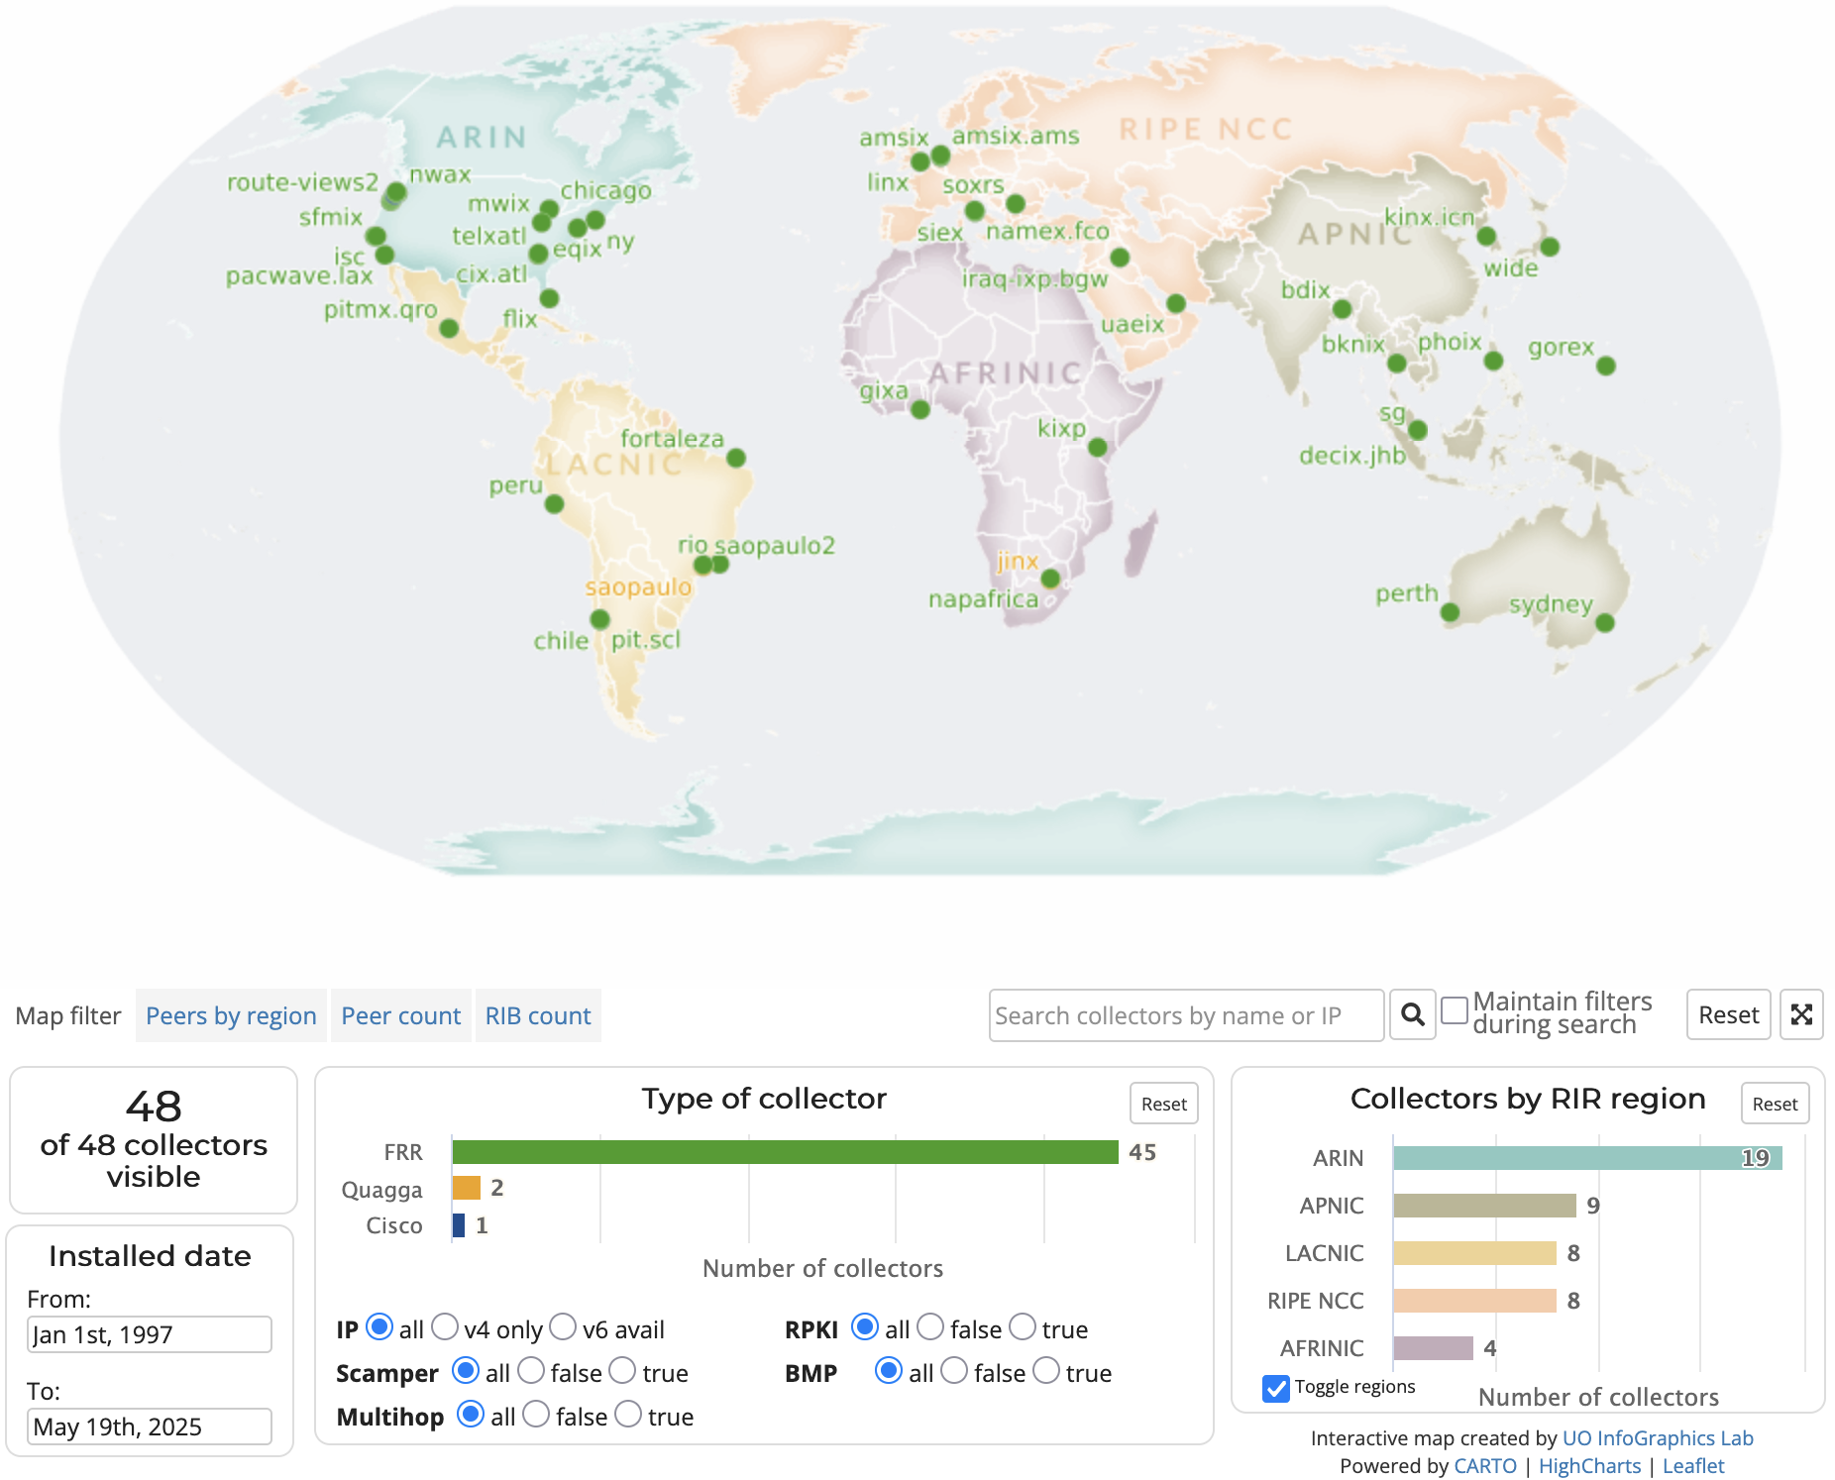
Mapa de recolectores de RouteViews
https://www.routeviews.org/routeviews/map/

Slide 5
Tecnología y Arquitectura
Infraestructura Técnica
Software: FRR (versión 10.2) en todos los recolectores
Sistema Operativo: Migración a Ubuntu 24.04
Hardware: Transición de físico a máquinas virtuales
Almacenamiento: Más de 50 TB de datos BGP históricos (desde 1997)

Slide 6
Herramientas y Servicios
Acceso a los Datos
Looking Glass: Interfaz web moderna para consultas BGP.
API: Acceso programático con niveles autenticado y no autenticado.
BMP Streaming: Flujo en vivo de datos BGP vía Kafka.
Archivos históricos: 27 años de datos para investigación.

Slide 7
Casos de Uso Principales
Aplicaciones Prácticas
Diagnóstico de red: Detección de secuestros, errores de enrutamiento
Análisis de alcanzabilidad: Visibilidad global de prefijos
Investigación académica: Estudios de tendencias y evolución de Internet
Negociación de peering: Análisis de conectividad de prospectos

Slide 8
Casos de Uso Principales
Ecosistema de Herramientas
CAIDA ASRANK y BGP Reader
HE BGP Tools
Kentik Market Intelligence y BGP Monitoring
Catchpoint, BGPMon
Y muchas más herramientas que dependen de datos de RouteViews

Slide 9
Desarrollos Actuales
Proyectos en Curso
API REST: 10 recolectores disponibles, expansión planificada
Looking Glass: Reemplazo del acceso telnet tradicional
BMP Streaming: Clúster Kafka para mayor resiliencia
Automatización: Scripts para gestión de infraestructura

Slide 10
Políticas de Peering
Requisitos para Colaboradores
Política selectiva basada en valor agregado
ASN público y equipos estables requeridos
Vista completa de Internet preferida
Entrada en PeeringDB obligatoria
No redes hobby

Slide 11
Tipos de Peering
Modalidades de Conexión
*IXP Peering*:
Sesiones bilaterales en intercambios mutuos
Rutas desde route servers aceptadas
*Multihop Peering*:
Para redes sin IXP mutuo
Hasta 2 sesiones para redundancia

Slide 12
Hosting de Recolectores
Requisitos para Anfitriones
Especificaciones VM:
16-32 GB RAM, 100 GB disco, 4 vCPUs
2 interfaces: tránsito (~10 Mbps) y peering
Ubicaciones deseadas:
Regiones con visibilidad limitada
IXPs con >100 peers
Entornos únicos o especializados

Slide 13
Impacto y Usuarios
Alcance Global
Miles de operadores consultan diariamente
Scripts automatizados acceden constantemente
Productos comerciales dependen de los datos
Investigación académica utiliza archivo histórico de 27 años

Slide 14
Financiamiento y Sostenibilidad
Modelo de Apoyo
Financiamiento NSF: Proyectos GMI3S e ILANDS
Colaboración con CAIDA
Donaciones de organizaciones públicas y privadas
Apoyo de Google y otros patrocinadores

Slide 15
Planes Futuros
Visión de Crecimiento
Expansión geográfica: Más recolectores fuera de Norteamérica
Archivado escalable: Infraestructura de almacenamiento mejorada
Mayor apoyo comunitario: Sostenibilidad a largo plazo
Nuevas tecnologías: Evolución continua de herramientas

Slide 16
Cómo Contribuir
Formas de Apoyo
Establecer peering con recolectores
Reconocer públicamente el valor (DOI: 10.7264/1y7v-2d90)
Apoyo financiero para productos comerciales exitosos
Hosting de recolectores en nuevas ubicaciones
Cualquier forma que mantenga el servicio funcionando

Slide 17
Contacto y Agradecimientos
Servicio Comunitario Esencial
Contacto: help@routeviews.org
Web: https://www.routeviews.org
API: https://api.routeviews.org/docs/

Slide 18

¡Gracias por apoyar la infraestructura global de Internet!
Operado por NSRC en la Universidad de Oregón
En colaboración con CAIDA y apoyo de NSF

Slide 19
Anexos

Slide 20
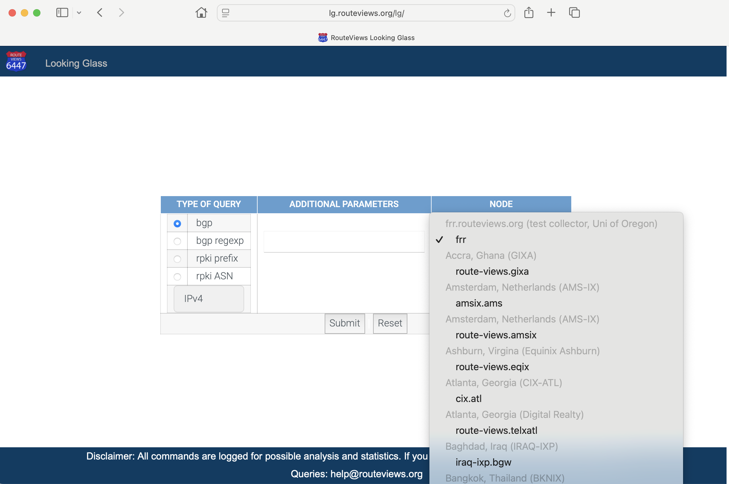

Slide 21
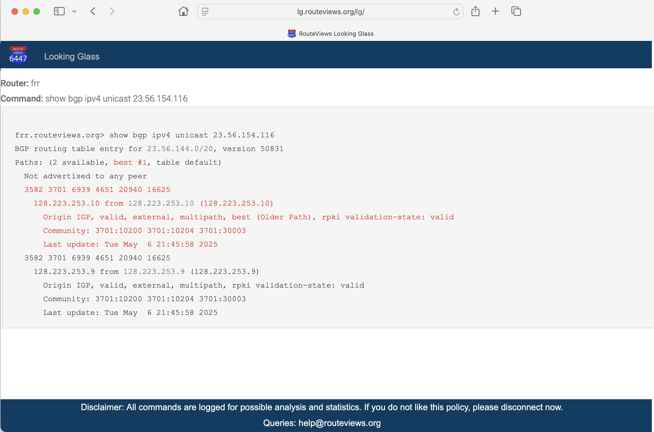

Slide 22
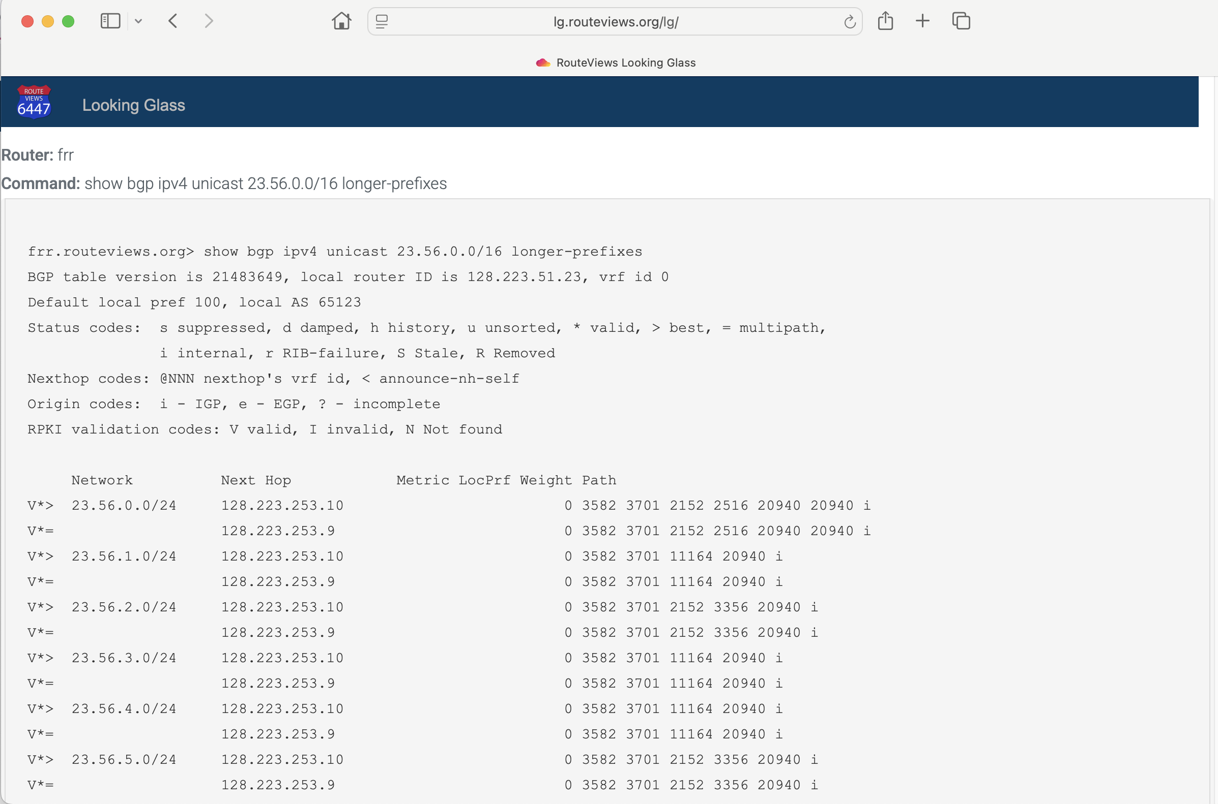

Slide 23
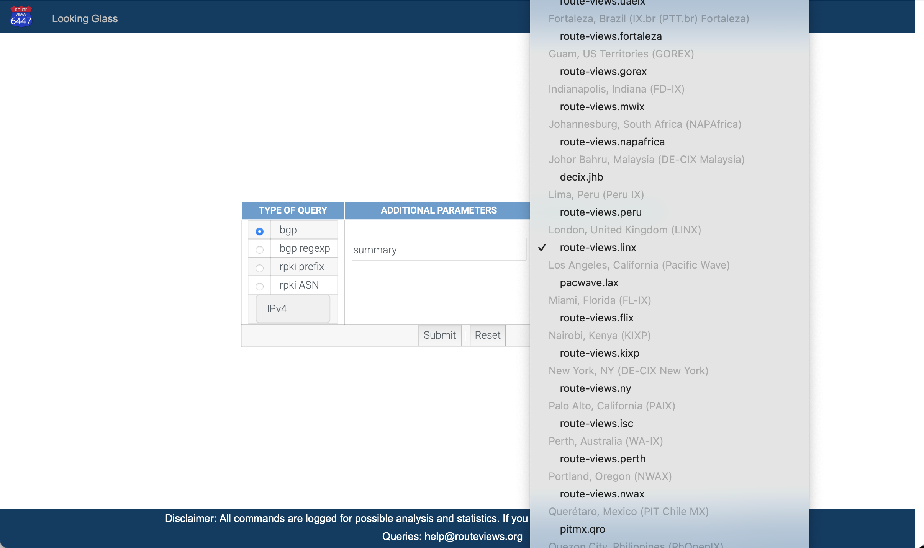

Slide 24
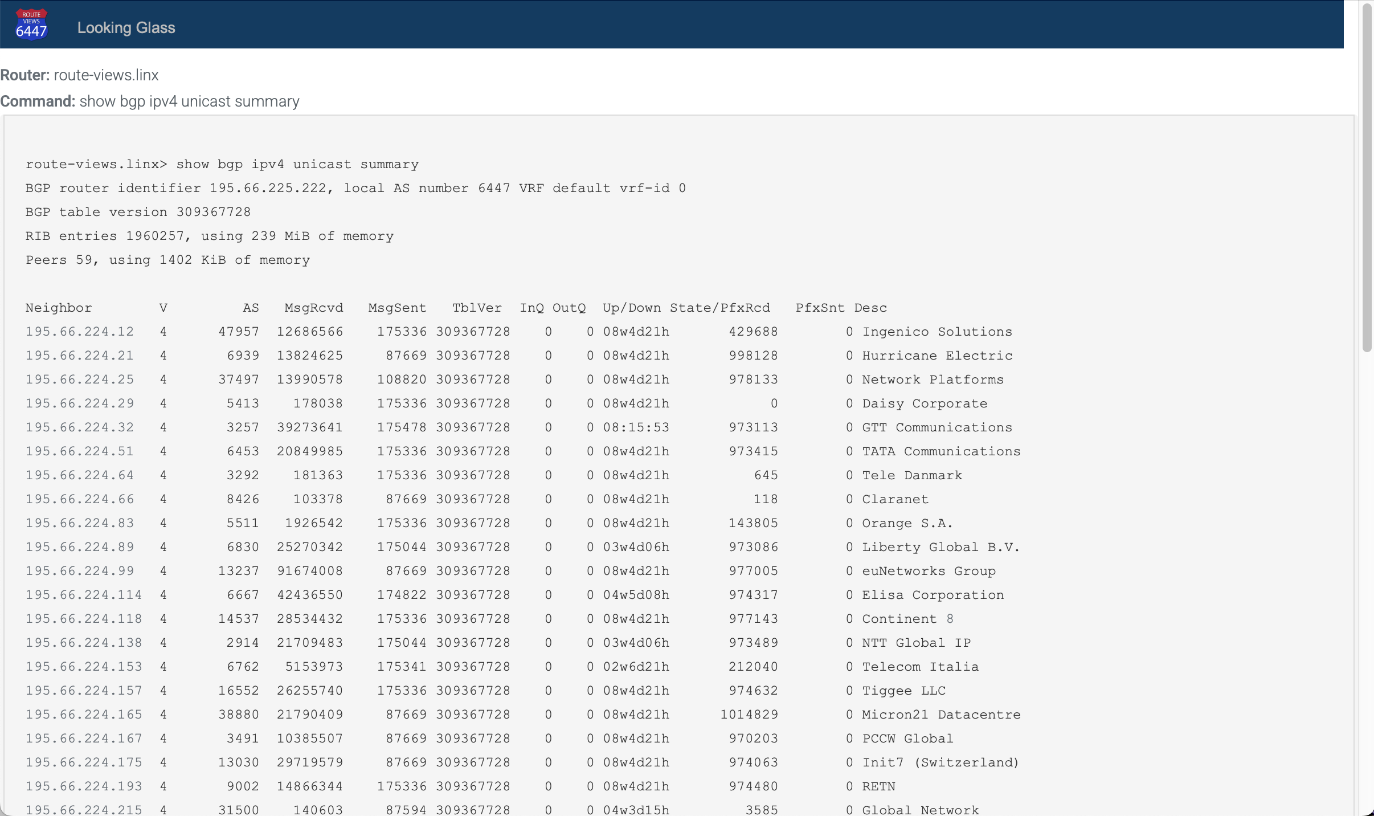
59 peers
Lots of full tables

Slide 25
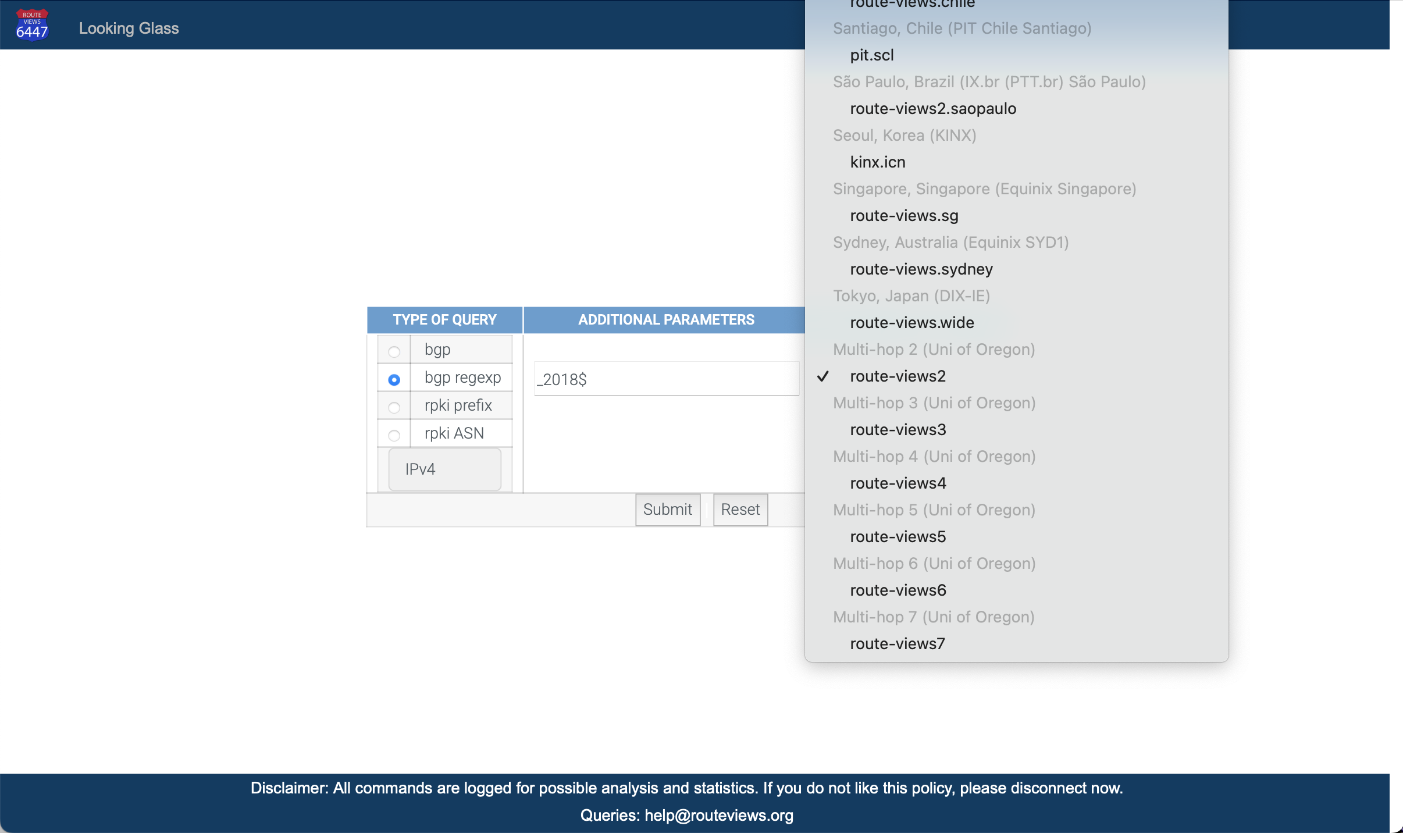
Multihop Collector

Slide 26
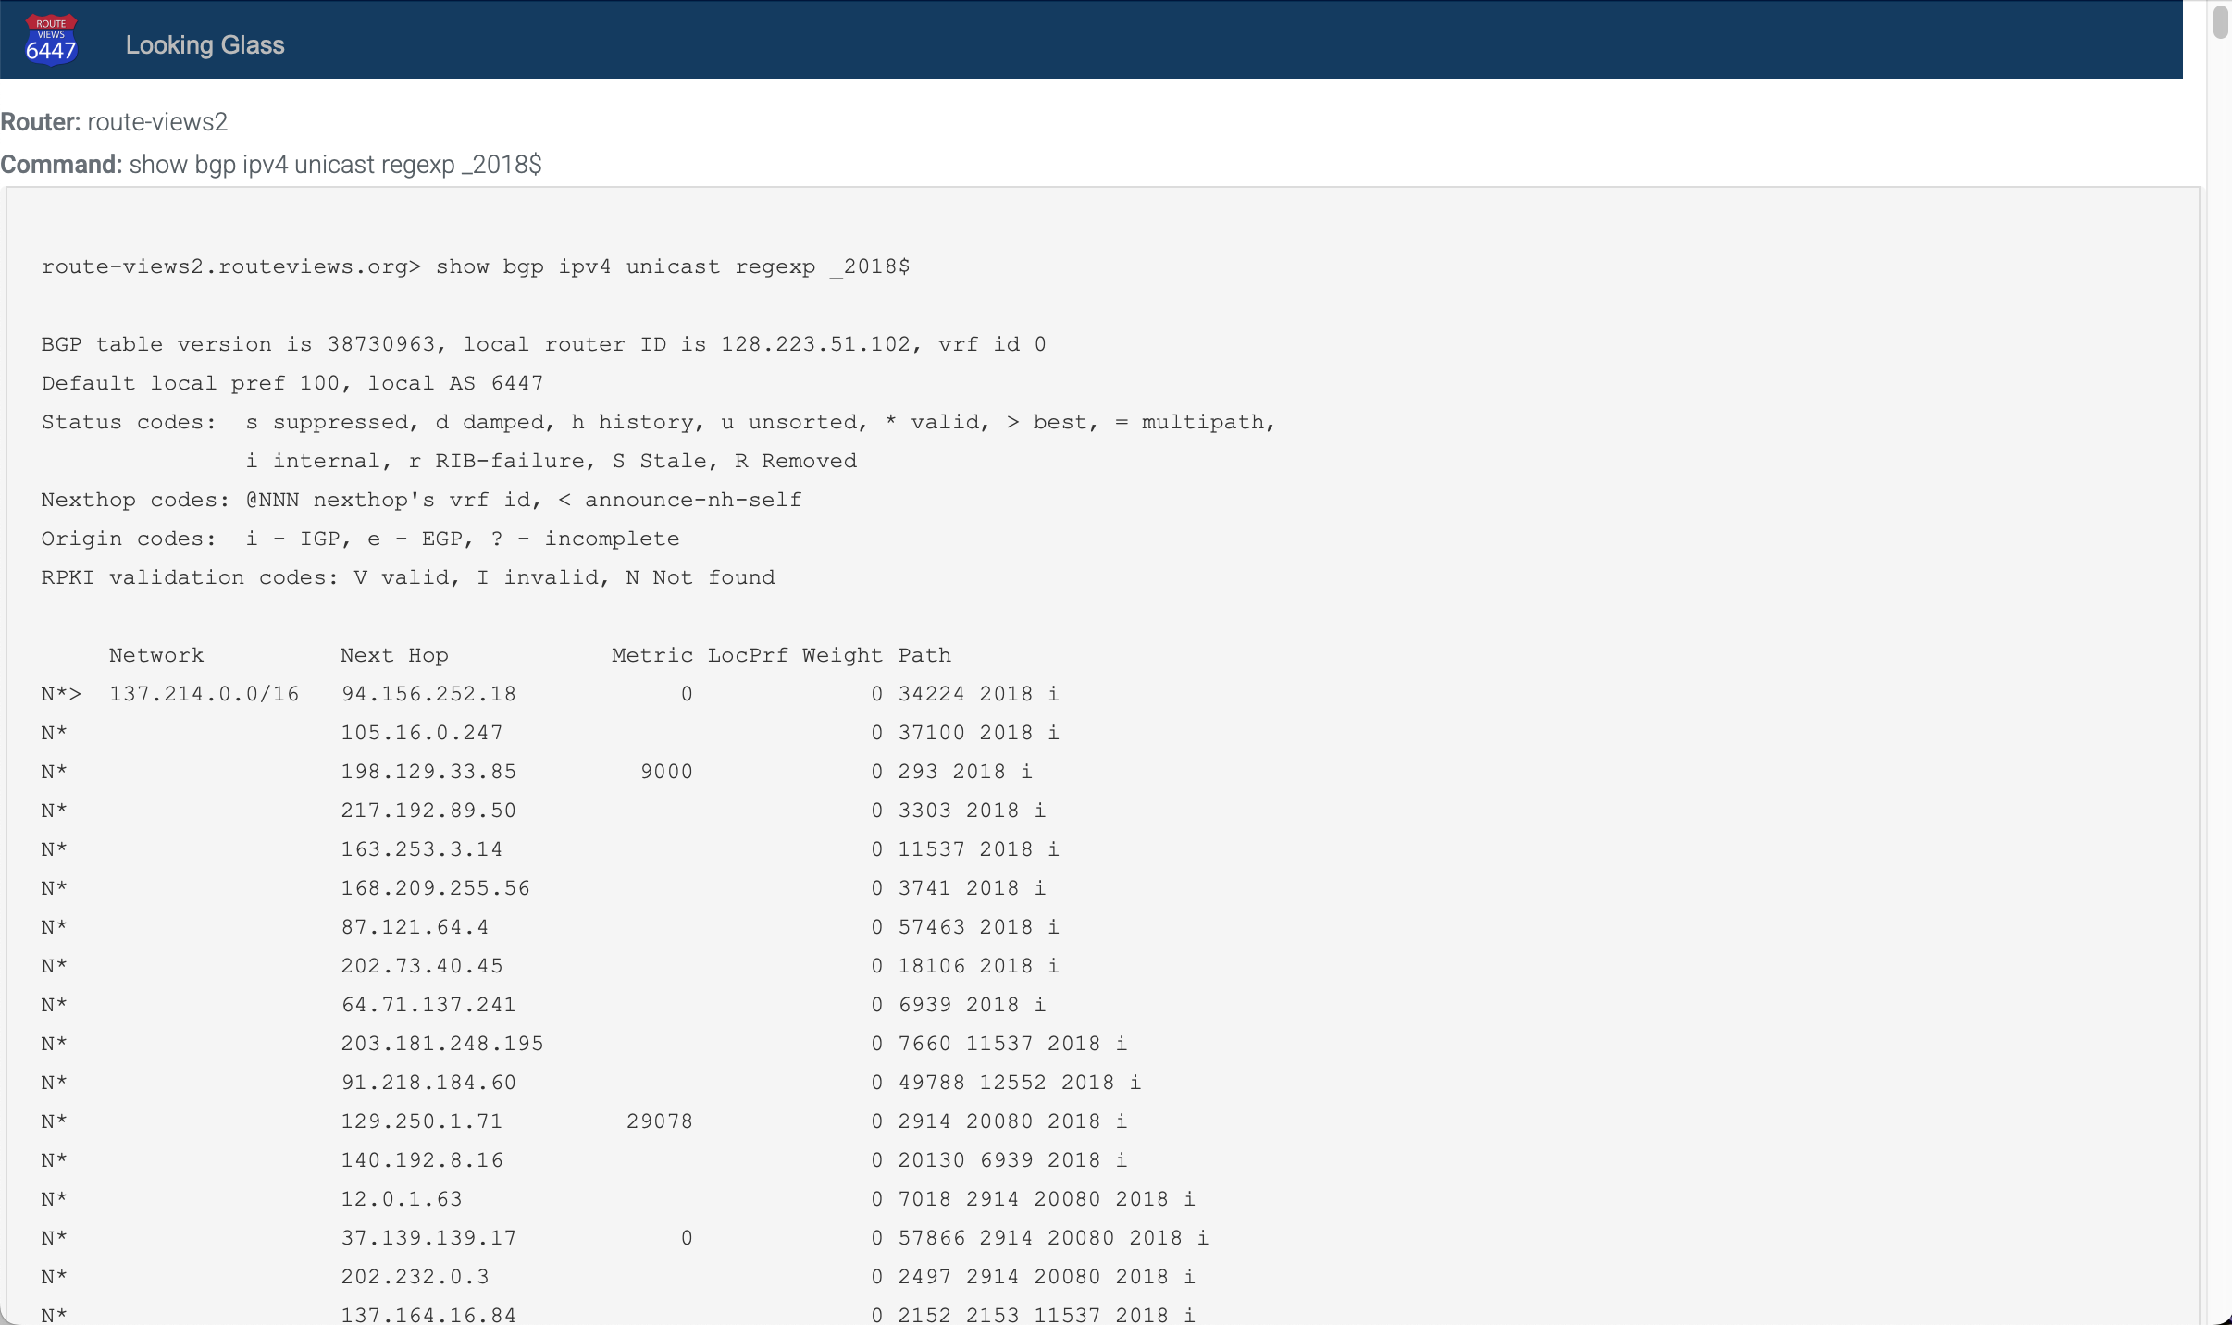
Connected ASNs
Tier 1 Transit

Slide 27
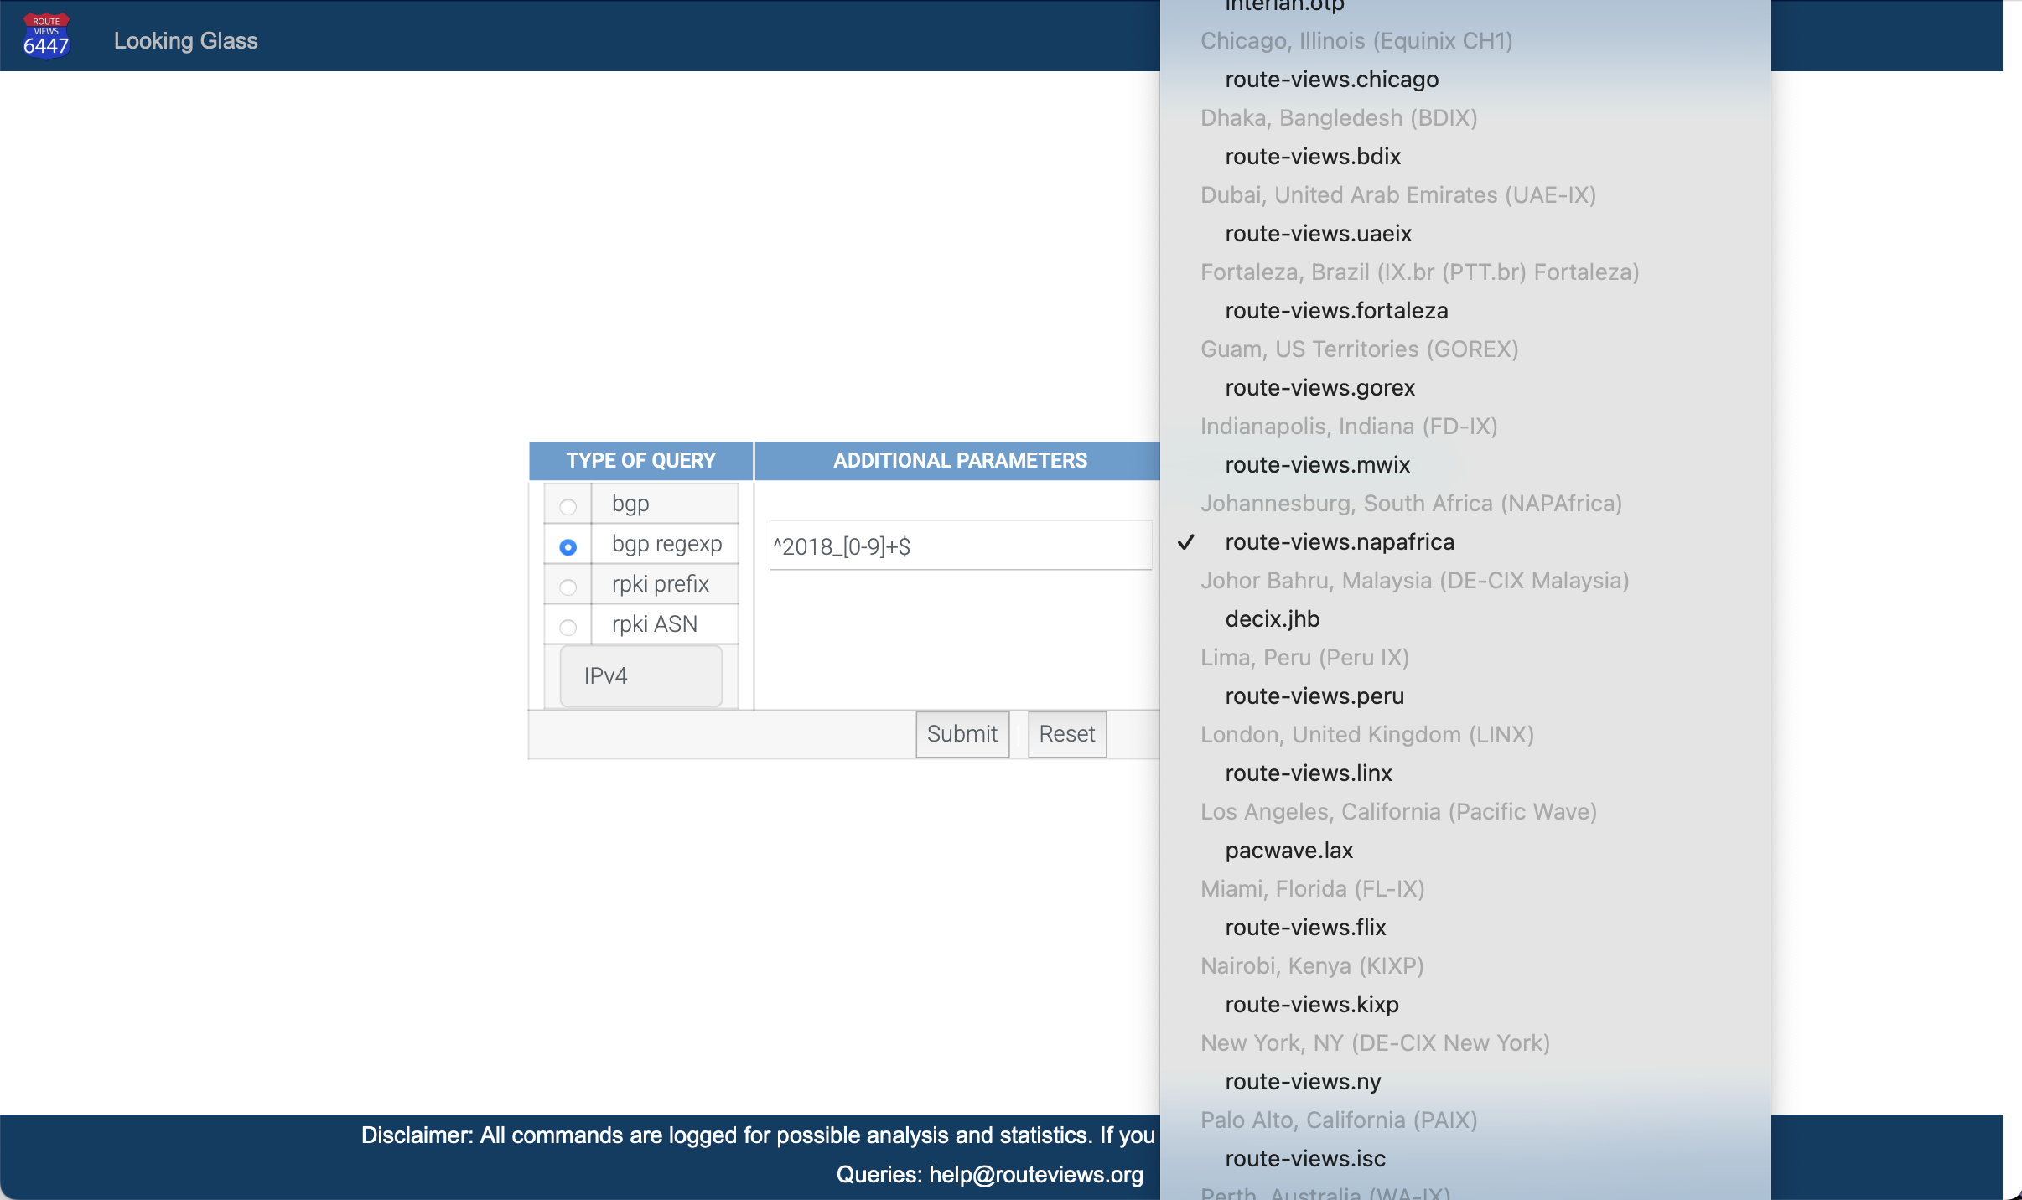
Local Collector

Slide 28
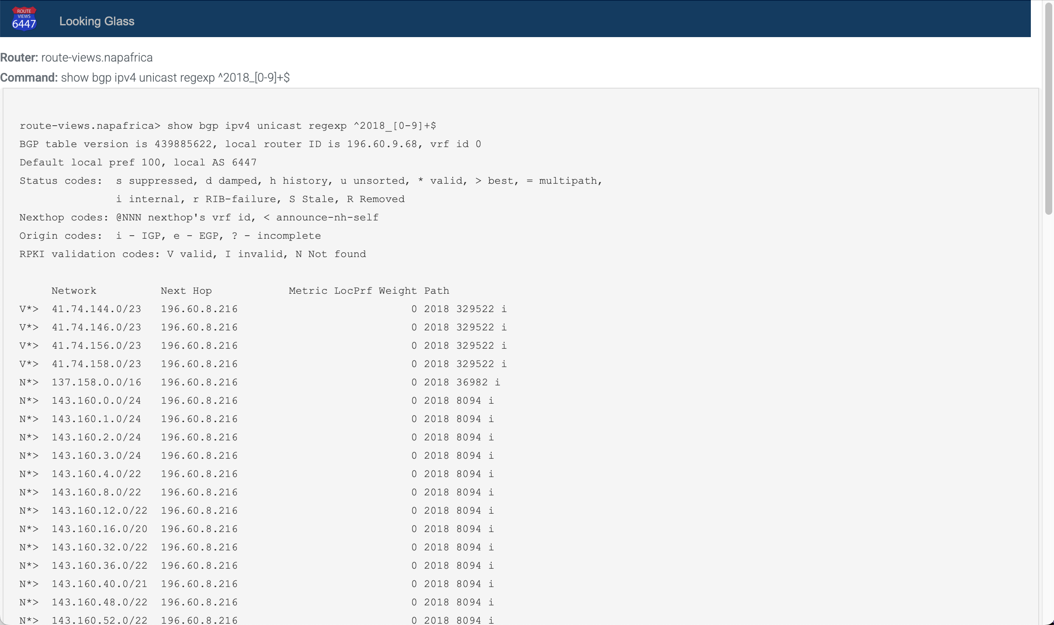
downstream ASNs

Slide 29
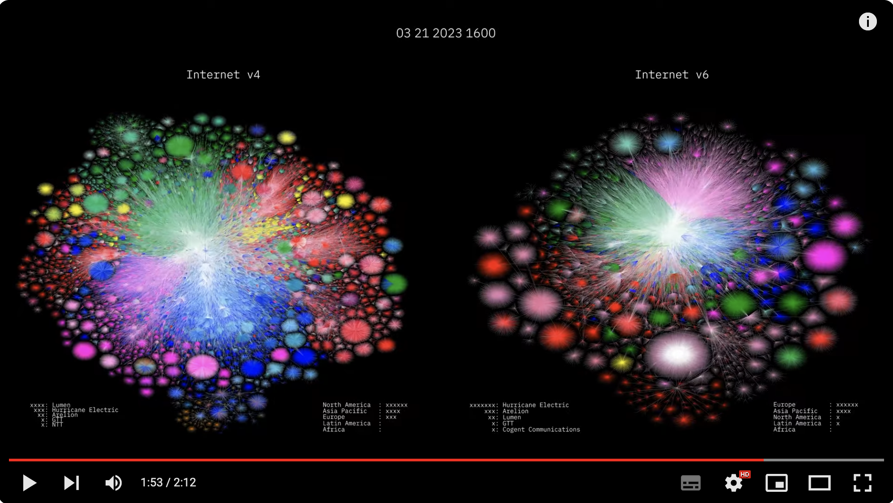
Impacto de RouteViews
Barrett Lyon: https://www.youtube.com/watch?v=vo5glK9czIE

